Slide 1
화병(火病)
2016. 3. 22
김소영

Slide 2
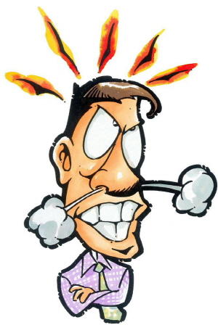
1. 화병의 정의
화병(火病)은 울화병(鬱火病)의 줄인 말이다. 여기서
울이라는 것은 풀리지 않고 쌓인다는 뜻이고, 화는 불과
같은 증상이 있다는 뜻이다. 즉 화병은 억울함과 분함 같은
감정에서 비롯되며, 이러한 감정을 풀지 못하고 쌓아두는
시기가 있은 이후에 화의 양상으로 폭발하는 증상이 있는 병
이다. 따라서 현대인들의 스트레스와 밀접한 관련이 있으며
특히 분노 억제가 주 원인이 되는 증후군으로 정신의학적으로는
분노증후군 혹은 분노장애로 이해된다.

Slide 3
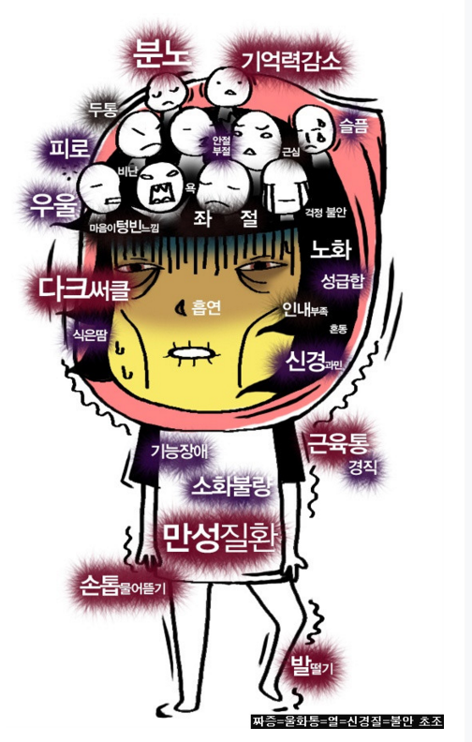
2. 화병의 증상
stress
핵심증상
화병
증상군
관련증상

Slide 4
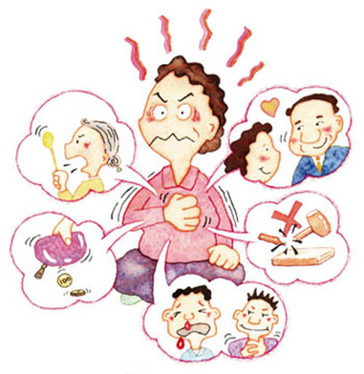
2. 화병의 증상
화병은 매우 독특한 증상을 가진 질환으로 핵심증상과 관련 증상으로 나눠진다.
가슴이 답답함
열감
치밀어 오름
목이나 명치에 뭉쳐진 덩어리가 느껴짐
핵심 신체증상
마음의 응어리나 한
억울하고 분한 감정을 자주 느낌
핵심 심리증상

Slide 5
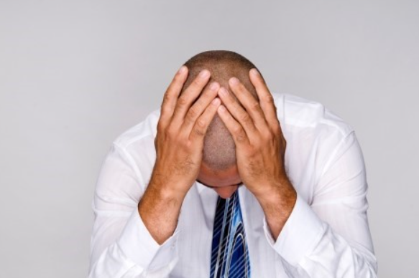
2. 화병의 증상
입이 마르거나 목이 마름
두통이나 어지러움
잠들기 어렵거나 자주 깸
가슴이 두근거림
관련 신체증상
사소한 일에도 화가 나거나 분노가 치밂
삶이 허무하게 느껴지거나 혹 자신이 초라하고 불쌍하게 느껴짐
두렵거나 깜짝깜짝 놀람
관련 심리증상

Slide 6
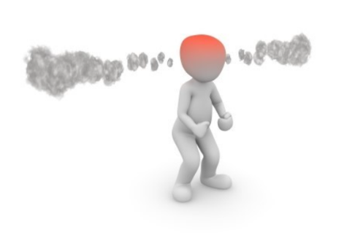
3. 화병의 경과
화병은 오랜 기간의 분노에서 시작된 병이다. 그렇기 때문에 같은 화병이라 해도 경과에 따라 다른 모습을 보인다.
일반적인 경과는 분노기-갈등기-체념기-증상기로 나누어서 설명이 된다.
1. 분노기
화가 치밀어 오르는 시기이다. 화를 직면했을 때 나타나는 현상으로 분노가 치미는 증상이 대표적이다. 그렇지만 이 시기가 오래가지는 않는다. 단기적으로 분노가 폭발하는 시기로 몇 분 혹은 며칠 지나고 나서 분노기는 끝나게 된다
2. 갈등기
분노기를 지나고 나서 분노를 해소하는 시기에 나타나게 된다. 다툼이 있었다면 ‘용서할까? 말까?’ 와 같은 고민이 있는 시기이다. 이 시기에는 고민이 많고 불안하거나 쉽게 놀라는 등의 정신적인 증상이 많다.

Slide 7
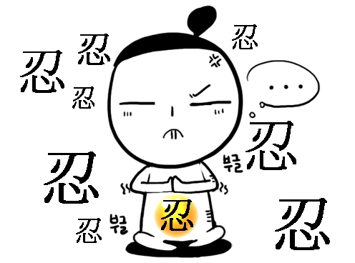
3. 화병의 경과
3.체념기
참는 생활을 지속하는 단계이다. 이 시기는 마음 속에서
참는 것을 많이 하여 우울한 기분으로 빠지거나 반대로
열정적으로 일에 매달리기도 한다.
4. 증상기
오랜 기간 동안의 분노, 억울함은 마음 속 수면 아래 있는 듯하지만, 시간이 지나면서 억제할 수 있는 힘이 부족하게 되면 증상으로 나타나게 된다. 이 시기는 오랜 기간 동안의 억울함으로 인하여 분노보다는 우울이나 불안의 증상을 많이 가지고 화병의 신체증상이 뚜렷하게 나타나는 시기다.
이 단계들이 6개월 정도 걸렸는데 요즈음은 비슷한 수준의 스트레스를 받아도
'증상기'로 바로 거치는 환자들이 늘고 있다

Slide 8
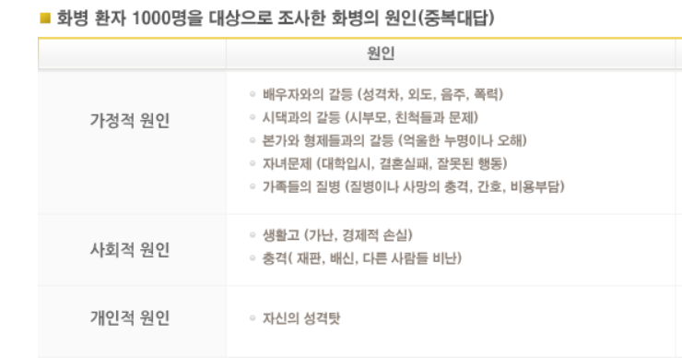
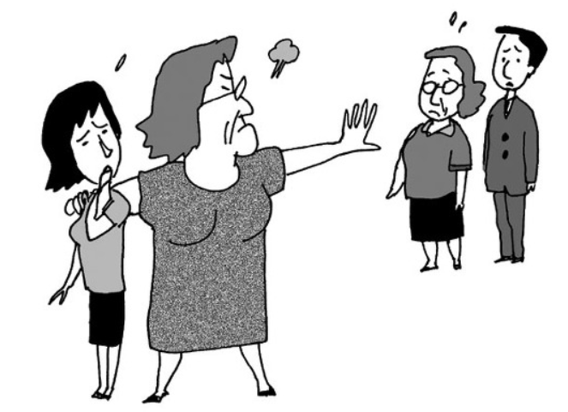
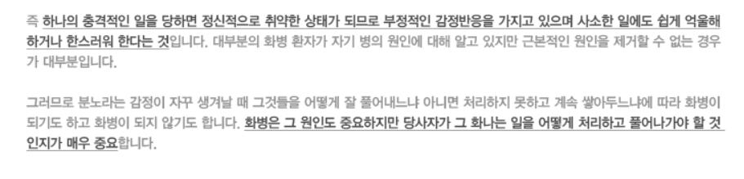
4. 화병의 원인

Slide 9
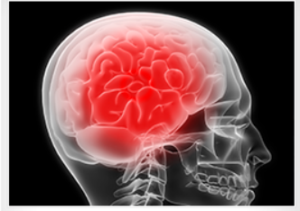
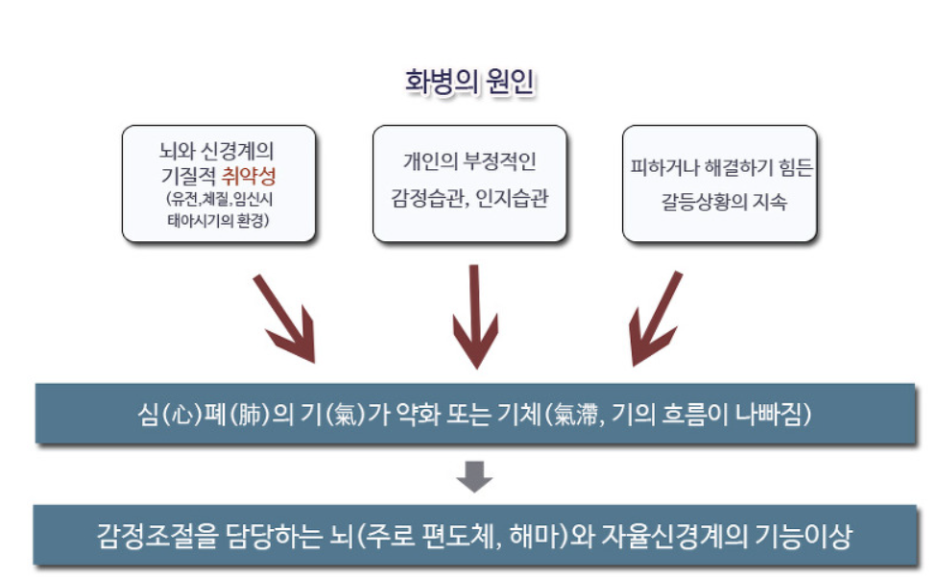
4. 화병의 원인

Slide 10
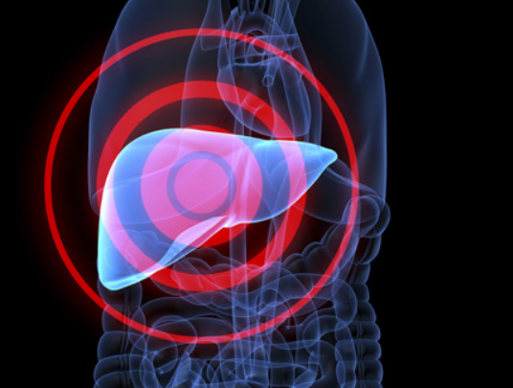
4. 화병의 원인
한의학적 원인
1) 간기울결(肝氣鬱結)
정신적 스트레스를 풀지 못하여 간기운이 울체되어
화병이 생긴 상태. 가장 많이 발생하는 화병유형.
“가슴이 답답하고 우울해요.
한숨이 자꾸 나오고 가슴이 꽉 막혀 있는 것 같아요.
사소한 것에도 짜증이 잘 나요.
소화도 잘 안돼서 신물이 넘어오기도 하고 입맛도 없어요“

Slide 11
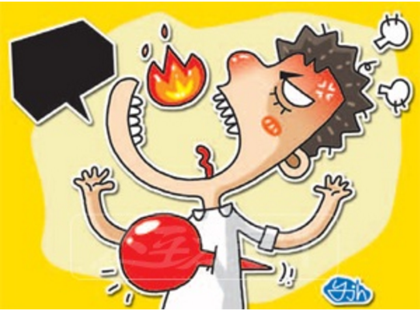
4. 화병의 원인
2) 심화상염(心火上炎)
스트레스나 억울한 상황이 오래 지속되어 울체되고
그것이 더 오래 지속되면 화병이 심해져서 심의 열기나
화기로 변한 상태. 심장에 화가 울체되었다는 의미.
“속에 열이 나서 화닥거리고 열이 치밀어 올라
얼굴이 붉어져요
입안이 자꾸 마르고 헐기도 해요
불안하고 초조하고 잠도 잘 안와요.”

Slide 12
4. 화병의 원인
3) 담음(痰飮)
오래된 스트레스나 억울한 일이 생기면 기운의 소통이 원활하지 못해 담음(체내 불필요한 노폐물)이 생기고 두통,어지럼증,소화기증상,통증,부종,가려움증 등 여러 증상 유발.
“목에 뭔가 걸린 듯한 느낌이 들고
가슴이 답답해요
목도 결리고 어깨도 결리고 여기저기 아픈 것 같아요
소화도 잘 안되고 속이 답답해요.”

Slide 13
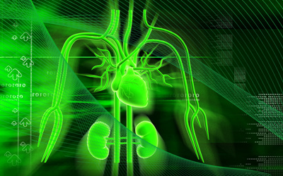
4. 화병의 원인
4) 심신불교(心腎不交)
오래 지속된 스트레스나 억울한 일로 신장의 음기가
부족하거나 심장의 화기가 왕성해져서 생기는 화병.
“가슴이 뛰고 잘 놀라고 답답하고 편하지 않아요
잠들기가 어렵고 꿈이 많아져 자도 잔 것 같지 않아요
얼굴이 벌겋게 달아오를 때가 있어요
목에 뭔가 걸린 듯한 느낌이 들고 가슴이 답답해요.”

Slide 14
5. 화병의 진단
표준화된 면담검사
1) 핵심신체증상 : 가슴답답함/열감/치밀어오름/목이나 명치에 뭉쳐진 덩어리가 느껴짐 가운데 3가지 이상의 증상
2) 핵심 심리증상 : 억울하고 분한 감정을 자주 느낌/ 마음의 응어리나 한 가운데 1가지 이상의 증상
3) 관련 신체증상 : 입이 마르거나 목이 마름/두통 혹 현훈/잠들기 어렵거나 자주 깸/가슴 두근거림 가운데 2가지 이상의 증상
4) 관련 심리증상 : 사소한 일에도 화가 나거나 분노가 치밂/
삶이 허무하게 느껴지거나 혹 자신이 초라하고 불쌍하게 느껴짐/두렵거나 깜짝깜짝 놀람 가운데 2가지 이상의 증상

Slide 15
5. 화병의 진단
5) 심리사회적 기능저하
심리사회적 기능 저하로 집안일, 직장일, 대인관계 상의 어려움이 있어야 함.
6) 스트레스 인지
증상과 관련된 스트레스를 인지하고 있어야 함
7) 신체적 질환/약물중독
신체적 질환이나 약물 중독으로 인한 증상이 아니어야 한다
특히 위에서 설명한 증상이 6개월 이상 지속된 경우는 명확히 화병이라고 할 수 있으며, 기간이 짧은 경우 차후에 화병으로의 이행 가능성이 높다고 볼 수 있다.

Slide 16
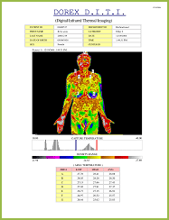
5. 화병의 진단
DITI(적외선 체열 촬영검사)
DITI는 인체의 체표면이 발산하는
극미량의 적외선을 감지하여, 일정한 온도
차이에 따라 다른 색으로 표현되는 등고선
모양의 체열지도로 나타내며, 이 지도를
통해 신체의 이상 유무를 진단.

Slide 17
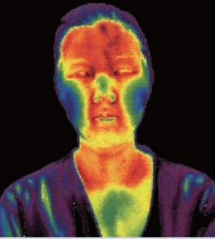
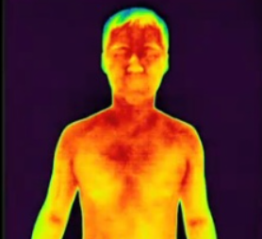
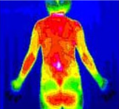
5. 화병의 진단
1) 안면 집중형
화병의 증상이 안면에만 집중되어 있는 경우. 이 경우의 환자는 안면 열의 증상을 뚜렷하게 호소한다. 신체적 증상 가운데도 다른 증상의 호소가 적으며, 심리적 증상이 있기는 하지만, 열에 대한 불편함이 현저하다.
2) 흉부 안면 공유형
전형적인 화병환자에서 나타난다. 신체적인 증상이 뚜렷하며, 특히 가슴이 답답하고 두근거리는 증상이 뚜렷하다. 심리적인 증상 역시 뚜렷하게 나타나 억울함과 분함을 많이 호소한다.
3) 등에도 열이
있는 형
검사상 등쪽과 허리로 유달리 화가 많은 사람들이 있다. 이들에게서의 화병은 과긴장 유형인 경우가 많으며 후두부에서 어깨 까지 경직된 경우가 많다.

Slide 18
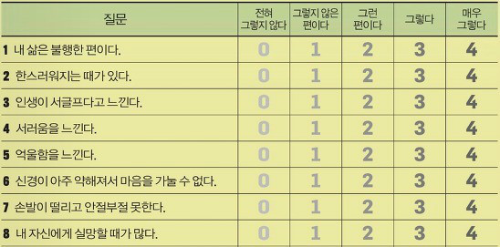
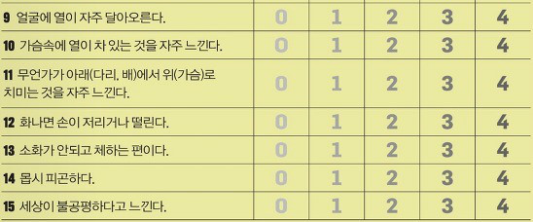
5. 화병의 진단
화병 자가진단 체크리스트
화병환자가 특징적으로 가지고 있는 증상을 근거로 제작한 설문지를 사용한다.
이 설문지를 통하여 화병의 정도를 판단할 수 있다.
25점 이상인 경우 화병으로 의심할 수 있고
30점 이상인 경우 화병에 해당한다고 할 수 있다.

Slide 19
6. 우울증과의 감별
화병환자와 우울증 환자는 많은 부분 겹치는 측면이 있다. 우선 우울감과 죄책감 같은 것은 현저하게 나타나는 편이다. 그렇지만 화병 환자들이 우울증환자에 비하여 강박증, 대인 민감성, 우울, 공포불안, 편집증, 정신증에서는 비슷하지만, 신체화 장애, 불안, 적대감에서는 두드러지게 증상을 호소한 결과를 볼 수 있다.
우울증 | 화병
1. 침울하게 가라앉아 있다. | 1. 치밀어 오르고 적극적이다.
2. 대답을 잘 안한다 | 2. 적극적으로 자신을 표현한다.
3. 정신증상을 주로 설명한다. | 3. 신체증상을 주로 호소한다.
4. 우울함을 가장 많이 호소한다. | 4. 분노와 억울함을 많이 호소한다.

Slide 20
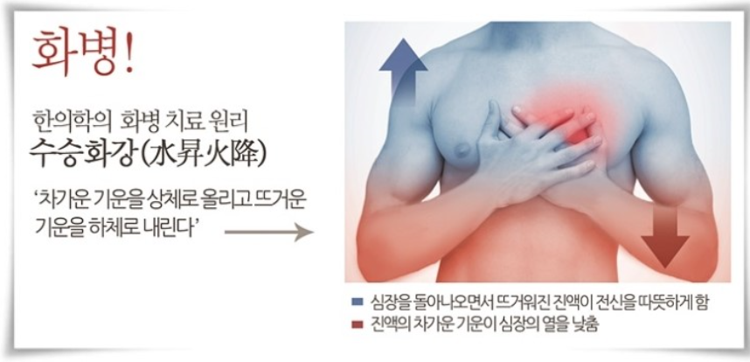
7. 화병의 치료

Slide 21
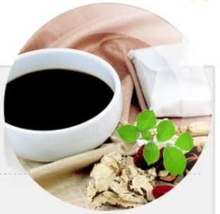
7. 화병의 치료
1) 약물치료
화병의 약물치료는 다음과 같은 점이 고려되어야 한다. 화병은 분명히 화가 있는 증상이므로 화를 어떻게 없애느냐 하는 점과 오랜 스트레스가 몸에 쌓여서 된 병이므로 뭉친 기운을 어떻게 푸는가 하는 기의 순환의 관점, 그리고 화를 억제하지 못하는 인체 내의 기운을 어떻게 조절할 수 있냐는 점 이 세 가지다
화병환자에게 주목하는 증상과 그와 연관된 치료 방법은 대략 4가지 정도의 상황으로 나눠서 설명이 된다.
간기울결(肝氣鬱結) : 기의 순환을 도와주는 ‘이기약(理氣藥)’,
울구화화(鬱久化火) : 열을 떨어뜨리는 ‘청열약(淸熱藥)’,
음허화왕(陰虛化旺) :화의 억제를 위해 음을 보태는 ‘자음약(滋陰藥)’,
심허(心虛) : 정신을 안정시키는 ‘안신약(安神藥)'으로 구분된다.

Slide 22
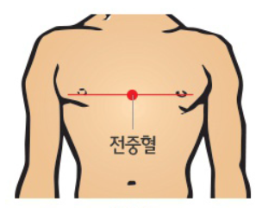
7. 화병의 치료
2) 침 치료
기가 뭉쳐서 생긴 화병은 침 요법이 효과적이다.
이는 침 요법이 기를 소통시키는 작용을 하기 때문이다.
화병에 이용되는 대표적인 경혈은 전중, 중완, 천추, 합곡, 족삼리, 백회, 용천 등이다.
이 중 기본적으로 활용하는 경혈은 전중, 중완, 천추 및 합곡이다. 이 자리를 사용하는 것은 가슴을 편하게 하고 막힌 기운을 뚫어주며 긴장을 해소하고 열을 내리기 위함이다.
이러한 기본적인 치료에 머리가 맑지 않고 아프면 백회, 기가 아래로 잘 내려가지 않으면 족삼리, 몸이 허약해서 생기는 열이 있으면 용천을 추가한다.

Slide 23
7. 화병의 치료
3) 정신요법
한의학에서의 정신요법은 호흡법, 이완법, 기공 훈련 등을 종합적으로 활용되게 된다. 이런 방법들의 사용목적은 기본적으로 스트레스에 대한 저항력을 키우는 방법으로, 반복되는 스트레스에도 자신의 몸과 마음을 안정화시키는데 사용하는 방법을 훈련하게 된다. 한의 정신요법 대표적인 방법으로 이정변기요법과 지언고론요법이 있다.
이정변기요법(移精變氣療法) : 이정변기(移精變氣)란 정(精)을 옮기고 기(氣)를 변화시킨다는 의미를 가지고 있다. 즉 기분전환을 시킨다는 뜻으로 환자의 기분을 변환시켜 병을 치유시키는 방법이다.
지언고론요법(至言高論療法) : 이 방법은 상담의 방법을 이용하여 치료하는 법으로, 상대에 대해 보증, 설득, 재교육 등으로 안정시켜서 자신을 되찾도록 용기를 주는 방법

Slide 24
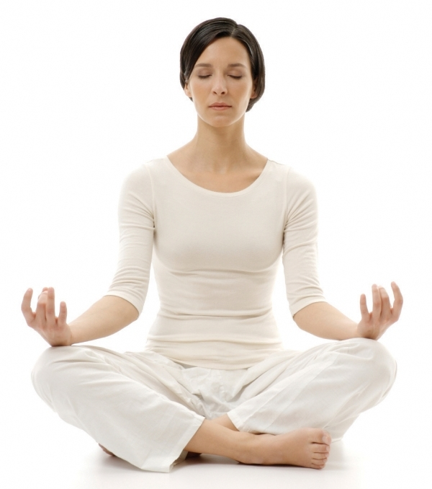
8. 화병의 예방
1. 화가 난다고 바로 폭발시키지 않는다.
갑작스럽게 분노를 폭발시키면 더 큰 화와 스트레스가 유발된다.
2. 화는 무조건 참는 것이 아니라 자연스럽게 표출하는 방법을 찾는다
무조건 참거나 폭발시키기보다 스트레스를 주는 상태나 상황에 적극적으로 대처하도록 한다.
(ex) 음악을 들으며 노래를 부른다, 왕성한 운동종목을 찾아 즐긴다)
3. 어쩔수 없이 화를 표출했다면 그 뒤에는 전신을 이완시켜준다.
명상, 복식호흡, 근육이완법을 실시한다

Slide 25
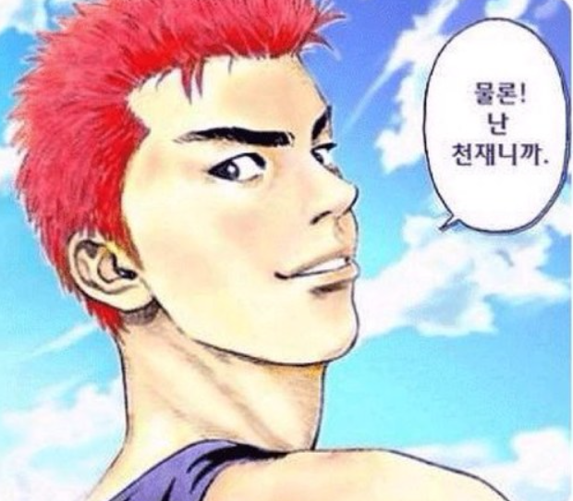
8. 화병의 예방
4. 화는 가능하면 그날 풀어야 하며, 화가 난 상태에서 잠자리에 들지 않도록 한다.
경직된 상태에서 잠자리에 들면 스트레스도 안 풀리고, 다음날까지 나쁜 영향을 미친다.
5. 자신과 자신의 일에 자부심과 자신감을
가지도록 한다.
화병을 앓는 사람은 자신이 누군가의 희생양이라고 생각하는 경우가 많다.
6. 자신에게 맞는 운동과 취미생활을 꾸준히 실시한다.

Slide 26
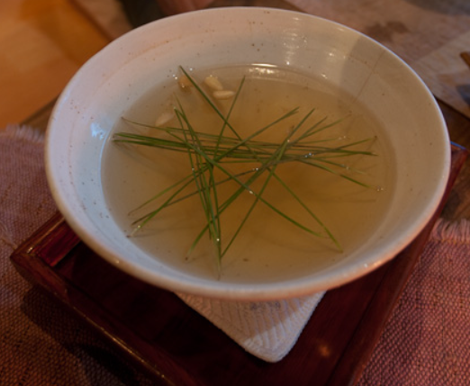
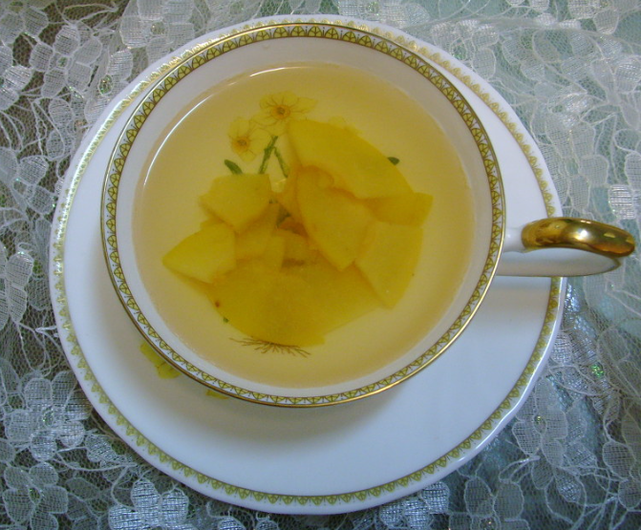
9. 체질별 화병에 좋은 음식
1. 태양인
태양인들에게 화병 증상은 불면증, 이뇨증, 두통 등으로 나타나는데 이를 치료하기 위해서는 시원한 음식과 담백한 음식을 먹는 것이 중요하다. 그래서 솔잎이나 오가피, 모과 등을 우려낸 차가 추천된다.

Slide 27
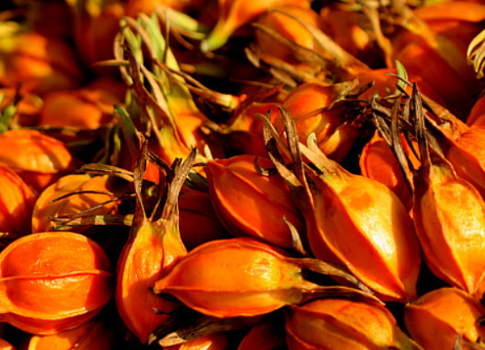
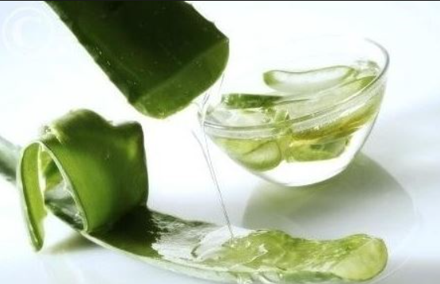
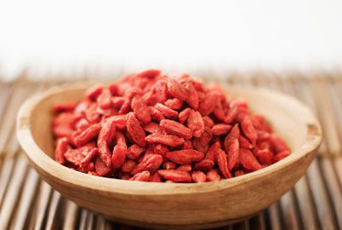
9. 체질별 화병에 좋은 음식
2. 소양인
소양인들에게 두통, 불면증, 협통, 두면한출 등의 화병 증상이 나타난다면 과일즙, 야채즙, 산수유차, 옥수수차, 결명자차, 구기자차, 치자, 알로에, 보리차 등이 추천된다.

Slide 28
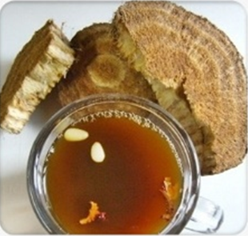
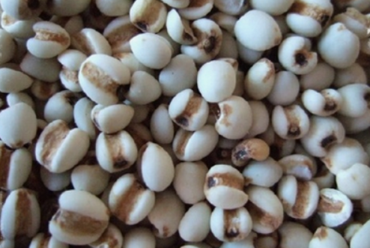
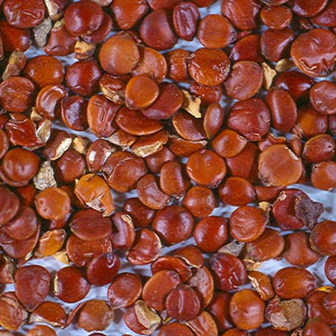
9. 체질별 화병에 좋은 음식
3. 태음인
태음인에게 화병 증상은 정충증, 불면증, 손발떨림, 우울증, 불안증, 이뇨증 등으로 나타나는데, 이때 산조인, 율무, 칡차 등을 섭취하면 도움이 된다.

Slide 29
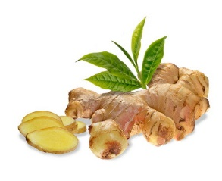
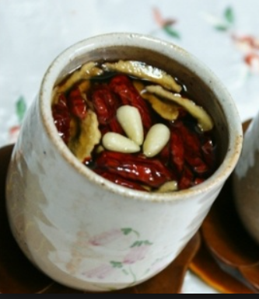
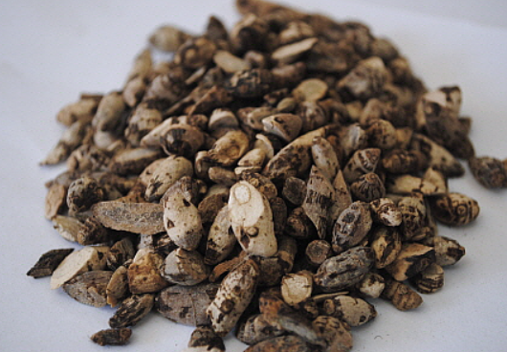
9. 체질별 화병에 좋은 음식
4. 소음인
소음인에게는 우울증, 불안증, 손발떨림, 히스테리 등의 화병 증상이 나타나는데, 이때 대추차나 생강차, 당귀차, 향부자차, 천궁차를 지속적으로 마시면 좋다.

Slide 30
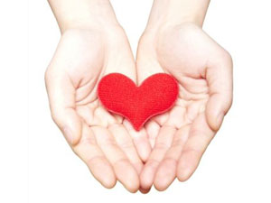
감사합니다

